Slide 1
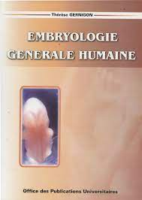
1, Quelques définitions utiles
Un germe: appelé ainsi tant que la forme est encore sphérique.
MODULE EMBRYOLOGIE GENERALE
INTRODUCTION
PR HANNACHI- HECINI A

Slide 2
1 Quelques définitions utiles
Un germe: appelé ainsi tant que la forme est encore sphérique.
• Un embryon: un organisme en développement depuis la première division de l’oeuf fécondé (zygote) jusqu’au stade où les principaux organes sont ébauchés (4ème- 8ème).
• Un fœtus: possède une symétrie bilatérale c’est un organisme en développement depuis la 8ème semaine de grossesse jusqu’à la
naissance.
• Chez l’espèce humaine, l’oeuf vierge = gamète féminin
ovocyte II bloqué en métaphase II

Slide 3
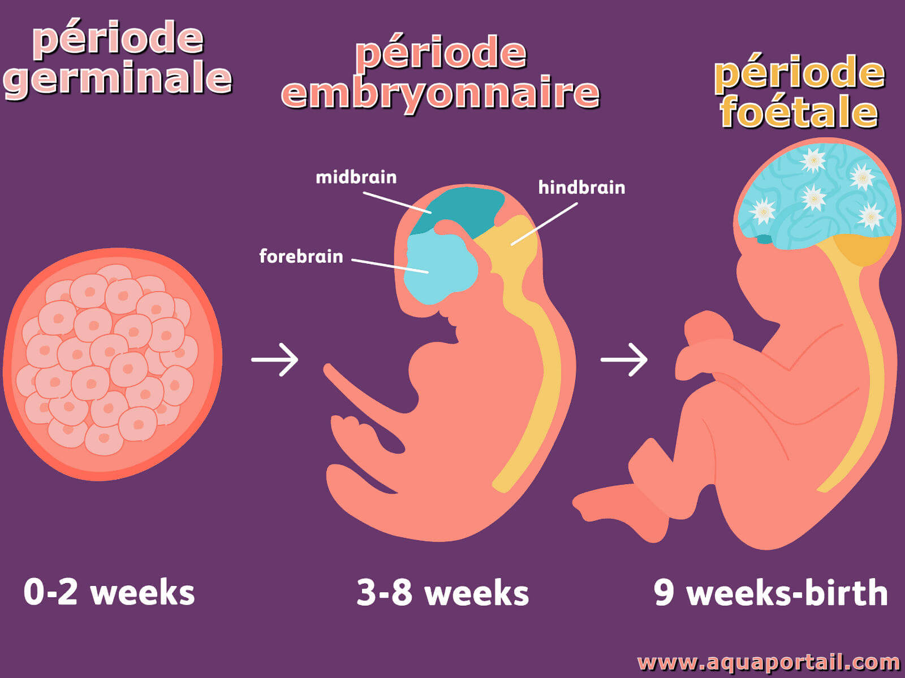

Slide 4
2 Coupes utilisées en embryologie
Coupes longitudinales : elles sont de 02 types à savoir :
Coupe sagittale (médiane) : elle passe par l’axe de symétrie de l’embryon donnant ainsi 02 parties égales.
Coupe par-sagittale: elle est parallèle au plan de coupe sagittal.
Coupes transversales : elles peuvent passer par n’importe quelle région de l’embryon restant perpendiculairs au plan longitudinal.

Slide 5
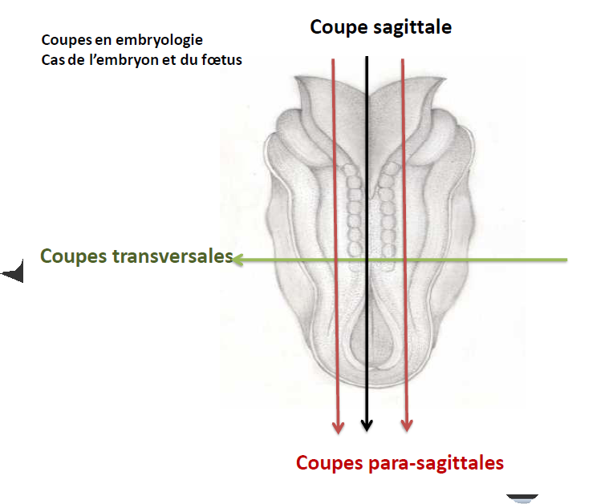

Slide 6
3 Définition
L'embryologie est la science du développement des organismes pluricellulaires, chez les espèces supérieures (Reproduction sexuée) selon un cycle: Cycle de reproduction,
C’est l’étude scientifique du développement des organismes à partir de l'œuf fécondé jusqu'à la forme définitive.
Chez l'homme, cette science étudie le développement de l'être vivant depuis la fécondation de l'œuf jusqu'à la fin du stade embryonnaire, c'est-à-dire à la fin du 2^{éme} mois de grossesse.

Slide 7
Le cycle de reproduction comprend 3 étapes:
● Gamétogénèse
Formation des gamètes
gamète mâle : spermatozoïde (n ch)
gamète femelle: ovocyte (n ch)
Fécondation
Fusion des deux gamètes et formation d’un zygote,
Développement
Formation de l'individu,

Slide 8
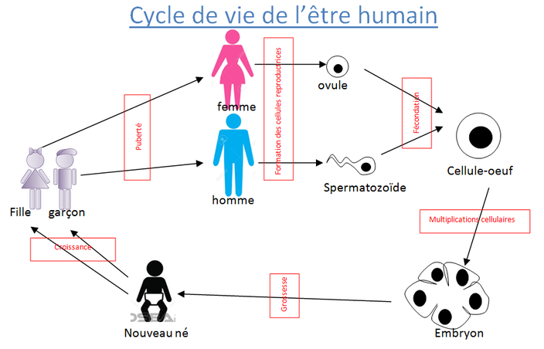

Slide 9
4 Développement de l'embryon
Première semaine
Fécondation
Spermatozoïde + Ovocyte = œuf : Zygote
Segmentation
œuf Morula Blastocyste

Slide 10
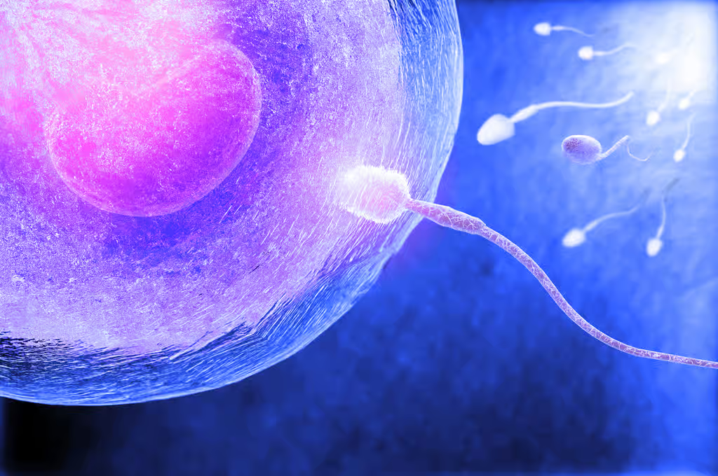
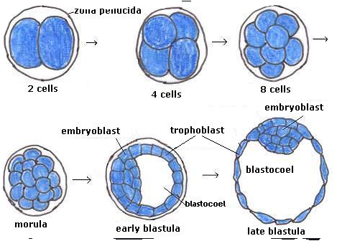
Fécondation
Segmentation

Slide 11
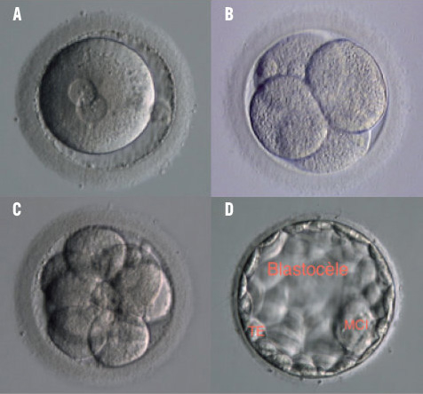
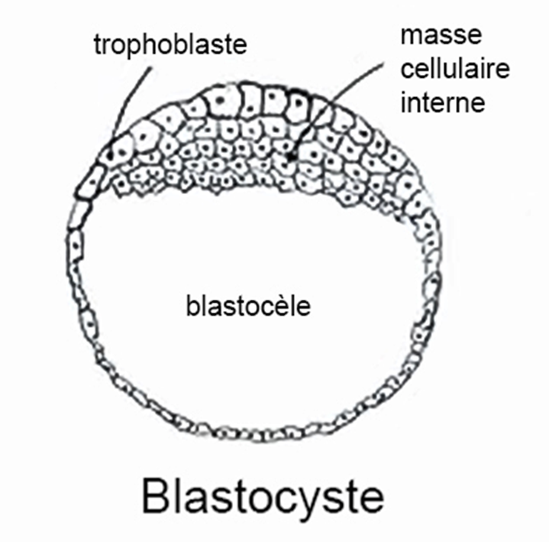
fécondation
Morula Blastocyste

Slide 12

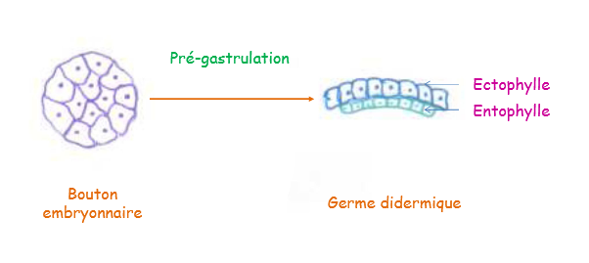
Deuxième semaine
Prégastrulation = formation du disque embryonnaire
didermique
Disque
embryonnaire
didermique

Slide 13
Troisième semaine
Gastrulation: Le disque embryonnaire didermique devient tri dermique
Ectophylle
Troisième feuillet : Mésoblaste
Entophylle
Dés la formation du troisième feuillet, l’ectophylle et l’entophylle changent de noms
Ectophylle = Ectoblaste
Mésoblaste
Entophylle = Entoblaste
Formation des trois feuillets fondamentaux: ébauches des organes et systèmes qui vont permettre à l'organisme humain de fonctionner normalement.

Slide 14
Quatrième semaine
A. Devenir des trois feuillets
Ectoblaste Système nerveux
Mésoblaste Chorde
Entoblaste Tube digestif primitif

Slide 15
a Devenir de l’ectoblaste
Plaque neurale
Gouttière neurale
Tube neural
Ebauche du système nerveux
NEURULATION

Slide 16

b Devenir du mésoblaste
M. Chordal M. Latéral
chorde: axe
de l’embryon
PROCESSUS CHORDAL
M. Para axial : Somites
M. Intermédiaire : futur rein
M. latéral: parois latérales et viscérales
METAMERISATION

Slide 17

c Devenir de l’entoblaste
Tube digestif primitif
Intestin primitif antérieur
Intestin primitif moyen
Intestin primitif postérieur
EBAUCHE DU
TUBE DIGESTIF

Slide 18
P. Longitudinale
B. Délimitation de l’embryon (plicature)
Embryon
+
Annexes
DELIMITATION DE L’EMBRYON
(PLICATURE)
P. Transversale

Slide 19
DE LA 5ÈME SEMAINE À LA 8ÈME SEMAINE
Organogenèse = développement des organes à partir des ébauches

Slide 20
5 Grandes étapes du développement embryonnaire
Pré-morphogenèse
Elle se déroule au cours de la 1ère semaine du
développement embryonnaire:
la fécondation
la segmentation
la formation du blastocyste
Morphogenèse primordiale
Elle s’effectue pendant la 2ème semaine du
développement embryonnaire. :
la pré-gastrulation: transformation du bouton
embryonnaire en un germe didermique

Slide 21
Morphogenèse primaire
Elle s’effectue pendant la 3ème semaine du
développement embryonnaire. :
La gastrulation: transformation du germe
didermique en germe tri dermique
Morphogenèse secondaire
Elle correspond à la 4ème semaine de la grossesse
(20ème -29ème jours).
La neurulation: mise en place de la première
ébauche du système nerveux.
Morphogenèse définitive
Elle s’observe à partir de la 5ème semaine de la grossesse
L’organogènèse: au cours de laquelle les différents
organes se différencient à partir des ébauches.

Slide 22
Morphogenèse définitive
Elle s’observe à partir de la 5ème semaine de la grossesse
L’organogènèse: au cours de laquelle les différents
organes se différencient à partir des ébauches.

Slide 23
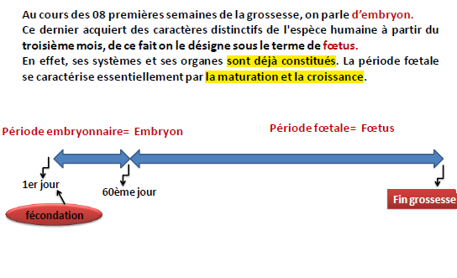
PERIODE EMBRYONNAIRE ET PERIODE FOETALE
grossesse (gestation) 39- 41 semaines

Slide 24
La période embryonnaire mise en place des ébauches des organes.
La période fœtale C'est la formation des organes à partir des ébauches

Slide 25
REFERENCES UTILES
Catala M. Embryologie, développement précoce chez l’humain. Ed Masson, 3ème édition, 2006.
Dollander A. Eléments d’embryologie. Ed Flammarion, 4ème édition, 1979.
Encha-Razavi F, Escudier E. Embryologie humaine, de la molécule à la clinique. Ed Masson, 2ème édition, Paris, 2001.
Houillon H. Embryologie. Ed Hermann, 1967.
Larsen WJ. Embryologie humaine. Ed De Boeck, 2ème édition, 2003.
Pansky B. Embryologie humaine. Ed ellipses, 1982.
Site d’embryologie de l’UMVF
•http://cvirtuel.cochin.univ-paris5.fr/Embryologie
Site d’embryologie des universités de Bern, Lausanne et Fribourg
•http://www.embryology.ch

